Slide 1
Современное состояние сексуальной терапии в США и искусство эротической коммуникации National Research university of Higher school of economics nataliya rusetskaya phd june 13,2018

Slide 2
Современное состояние сексуальной терапии в США
Наталья Русецкая PhD– клинический сексолог, лицензированный психотерапевт в штатах Нью-Йорк и Нью-Джерси, и сертифицированный супружеский Имаго терапевт. Ее докторская степень из Академии Американских Сексологов и степень Магистра из Фордхэм Университета. Она специализируется в работе с парами и индивидуальной терапии с различного рода сексуальными сложностями и другими проблемами во взаимоотношениях-

Slide 3
Современное состояние сексуальной терапии в США
В течение этой презентации мы будем рассматривать следующее:
Часть I)
Состояние современной сексуальной терапии в США и краткий обзор научных исследователей и секс терапевтов, которые наиболее известны сейчас с сфере секс терапии.
Kоротко о теории Имаго и Имаго диалоге.
Часть II) Взгляд на проблему того, как сложно говорить о сексе и эротизме в парах
понимание того откуда возникла необходимость создать инструмент для улучшения эротической коммуникации
Sexual Sentence Stems (SSS)- терапевтический инструмент для эротической коммуникации -создание и применение
Упражнения с пятью чувствами
создание инструмента с незаконченными эротическими предложениями (SSS)
Использование его для обратной реакции после 5 Senses Sexercises- упражнений с пятью чувствами
case study
Диалог сексуальной благодарности

Slide 4
Современное состояние сексуальной терапии в США
Oсновные научные исследователи, практики в сфере сексуальной терапии:
1) Эстер Перель
2) Иан Кёрнер
3) Эмили Нагоски
4) Пегги Кляйнплац
5) Джек Морин
6) Сара Нассерзаде

Slide 5
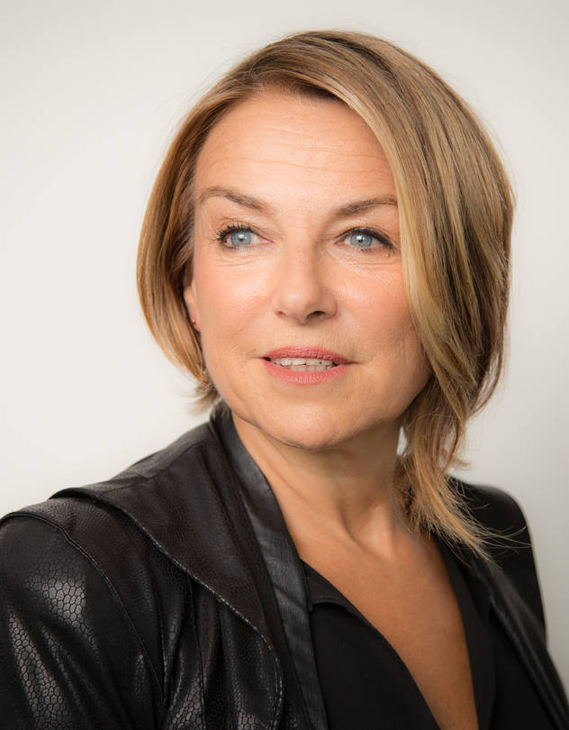
Современное состояние сексуальной терапии в США
Эстер Перель, M.A., LMFT
Почему чудесный секс уходит в никуда с годами, когда при этом пары любят друг друга также как прежде, c самого начала?
Почему присутствие хорошего интима не гарантирует хорошего секса?
Почему когда мы становимся родителями, за этим часто следует полное отсутствие секса?
Можем ли мы желать то/того , что/кто у нас ещё уже есть?
Почему запретный плод является настолько эротичным и сладким?
Что мы чувствуем когда мы любим?
И что мы чувствуем когда мы желаем кого-то и в чем разница?
Notes:
“I thought he should love me unconditionally to the rest of my life” /desire is different

Slide 6
Современное состояние сексуальной терапии в США
Вторая книга Эстер Перель “State of Affairs”. Bзгляд на измену по другому. До этого фокус был на то, как измена подействовалa на пару, при этом забывались тонкости любви и сексуального желания

Slide 7
Современное состояние сексуальной терапии в США
3 Фазы терапии при работе с изменой
после измены, в супружеской терапии, пары должны определить не только свое будущее но и чётко понимать все что произошло с ними в прошлом.
ФАЗА НОМЕР ОДИН: СОСТОЯНИЕ КРИЗИСА
Установить атмосферу безопасности, являться примером стабильности, находиться в состоянии личного баланса, иметь внутреннюю ясность и быть терпеливым с парой. Терапевт держит пространство для пары и предоставляет собственное спокойствие, поддержку и структуру. Исследовать, почему и как обнаружился факт измены. Помочь стабилизировать обстановку в семье, особенно если есть дети. Разделить для пары их реакцию на измену от потенциальных причин развода. Это могут быть две разные вещи. Объяснить паре, что измена- это кризис двух людей. терапевт должен занять позицию , с которой будут рассматриваться два разных взгляда на ситуацию. Пара сама для себя этого не может сделать в момент кризиса. (Мишель Шейнкман)

Slide 8
Современное состояние сексуальной терапии в США
Вторая фаза: осознание
Тот, кто изменил, должен продемонстрировать партнёру, что у него есть чувство вины и сожаления. он должен стать the vigilante во взаимоотношениях. Нужно прояснить значение ,мотивы и чувства связанные с изменой

Slide 9
Современное состояние сексуальной терапии в США
Третья фаза: Видение/Пересмотр Отношений
Создать видение того, какими будут отношения после измены: после того как произошла измена , каждой паре нужно сделать переоценку ценностей в их взаимоотношениях, но каждые взаимоотношения определят ,в тоже время , историческую значимость измены для пары. Измена может привести к смерти взаимоотношений, либо она может подтолкнуть пару к новым возможностям. Если пара решит остаться вместе, им нужно будет обсудить новые границы и новые условия их отношений. Диалоги/вопросы которых следует ожидать: «Ты по-прежнему думаешь об этом?» «Ты рад/рада, что мы все-таки прошли через это?» “Ты думал что у нас получится пройти через это и остаться вместе?” «Ты думаешь, для это для нас было в итоге чем-то положительным для наших отношений или мы нанесли им непоправимый вред?» “Мне по-прежнему очень больно, но это помогло нам”.

Slide 10
Современное состояние сексуальной терапии в США
Эмили Нагоски,Ph.D.
“Сексуальные Ускорители” и “Сексуальные Тормоза” также как в автомобиле, у нашего мозга существуют сексуальные ускорители, которые отвечают на сексуальные стимулы - это может быть все, что угодно - то, что мы видим , вдыхаем, трогаем, пробуем на вкус и то что наш мозг научился ассоциировать с сексуальным возбуждением. Ускорители -это то что нас возбуждает.

Slide 11
Современное состояние сексуальной терапии в США
Ses=turn- ons или « Включатели» желаниЯ
запах вашего партнёра
он/она в красивом нижнем белье
когда вы влюблены
вы слышите соседей, занимающихся сексом
когда нужно подчиняться партнёру
секс в новых неожиданных местах
Длинные- предлинные предварительные ласки

Slide 12
Современное состояние сексуальной терапии в США
Sis=turn-offs или « Выключатели» желания
У вашего мозга также есть сексуальные «тормоза» которые срабатывают в случае потенциальной опасности – это может быть какой-то запах или что-то, то что вы видите, слышите ,трогаете, либо пробуете на вкус, или даже представляете себе в вашем воображении, что ваш мозг интерпретирует, как хорошую причину ,чтобы не возбуждаться в этот момент. Это может быть что угодно начиная с сексуально передающихся заболеваний(ЗППП) до нежелательной беременности/ до проблем во взаимоотношениях, либо что-то негативное относительно вашей репутации в обществе

Slide 13
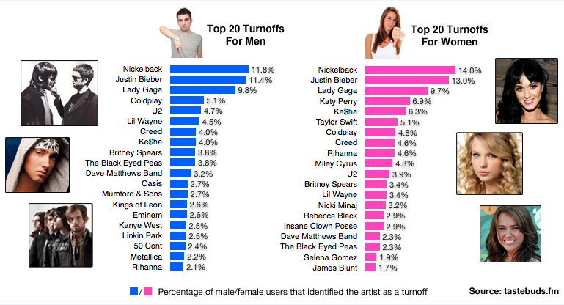
Современное состояние сексуальной терапии в США
Sis=turnoffs или « Выключатели» желания
-дети -то, как выглядит тело -история сексуальной травмы -недостаток сна -депрессия, тревога, стресс -performance anxiety

Slide 14
Современное состояние сексуальной терапии в США
спонтанное желание или желание которое возникает при определённых условиях
приблизительно 70 % мужчин испытывают спонтанное сексуальное желание и только 10 – 20 % женщин попадает в эту категорию.
приблизительно 70 % женщин 20 – 30 % мужчин испытывают нечто другое: условное желание. что же это означает? при каких условиях возникает условное сексуальное желание? Сексуальное желание не всегда появляется изначально (?) …но мы всегда хотим надеется на то, что оно всегда будет постоянно присутствующим компонентом того, как «они жили дальше долго и счастливо»
«У каждой истории есть свое начало середина и конец. Но не обязательно именно в в такой последовательности». Жан Луг Годдар

Slide 15
Современное состояние сексуальной терапии в америке
Пегги Кляйнплатц, Ph.D.- психолог и научный исследователь, Канада
а) Исследование, посвящённое “оптимальному сексу”, интервью с 64 участниками, которые заявили, что у них великолепный секс и идентифицировали, что именно делает их сексуальную жизнь не просто удовлетворительной, а по-настоящему неординарной и запоминающейся
б) 8 компонентов отличного секса

Slide 16
Современное состояние сексуальной терапии в США
Джек Морин,Ph.D. – сексолог и писатель
а) Глубинные эротические темы –
исследование их с помощью определения и записывания самых памятных и сильных эротических воспоминаний/ ощущений/фантазий
б) Что делать и чего не делать во время эротической коммуникации

Slide 17
Современное состояние сексуальной терапии в США
8 Компонентов великолепного секса:
умение находиться в настоящем моменте
отличная эмоциональная связь
глубокая сексуальная и эротическая интимность
отличная коммуникация между партнёрами
способность пробовать разные новые вещи в отношениях , идти на риск
не боятся быть уязвимым и уметь открываться другому
способность быть настоящим, быть самим собой
transcendence ,исцеление, перевоплощение

Slide 18
Современное состояние сексуальной терапии в США
CET (core erotic themes)
Согласно книге Джека Морина « Erotic Mind», у каждого из нас есть свои глубинные эротические темы, “карты любви»/blueprints .
Некоторым из нас знакомы наши собственные ключевые эротические темы, для некоторых из нас это что-то неизвестное. У некоторых есть желание исследовать эту тему для себя, для некоторых из нас эти глубинные сексуальные темы представляют проблему либо для нас самих, либо для нашего партнёра, некоторые —особо нельзя поменять.

Slide 19
Современное состояние сексуальной терапии в США
Когда он исследует самые запоминающиеся сексуальные переживания, часто в их число попадают:
первый сексуальный опыт с кем-то
сексуальные сюрпризы
что-то спонтанное

Slide 20
Современное состояние сексуальной терапии в США
чего не Следует делать во время эротической коммуникации:
1) Никогда не унижайте достоинства своего сексуального партнёра и не обижайте в сексуальном плане его/её. Более эффективным всегда будет успокоиться, а потом поговорить о проблеме откровенно, так как сексуальные обиды очень сложно разрешить безболезненно
2) Никогда не сравнивайте своего партнёра с предыдущими любовниками. Это очень болезненно и может сделать еще сложнее для вашего партнёра расслабиться и быть менее зажатым, и чтобы он/она могли как можно больше открыться вам в сексе – что просто необходимо для максимального сексуального удовлетворения

Slide 21
Современное состояние сексуальной терапии в США
3) никогда не делитесь своими сексуальными проблемами с вашим общим другом. поделитесь с кем-то у кого нет близкой связи с вашим партнёром и попросите, чтобы эта информация осталась конфиденциальной.

Slide 22
Современное состояние сексуальной терапии в США И искусство эротической коммуникации
Что следует делать для утончённого ЭротическоГо общения:
1) Возьмите себе в привычку делиться с вашим партнёром положительным вербальным и невербальным фидбэком относительно того, что вам нравится в сексуальном плане. Таким образом вы увеличите свои шансы получать то, что вам хочется как можно более часто .
2) Начинаете обсуждать темы того, что вам не понравилось в сексе только тогда, когда вы чувствуйте особую близость, а не тогда, когда вы оба уставшие либо не в самом хорошем настроении. Таким образом вы увеличите взаимосвязь между тем как «чувствовать себя хорошо и говорить о сексе».

Slide 23
искусство эротической коммуникации
3) Иногда пишите записки либо письма друг другу вместо того, чтобы разговаривать, если говорить о сексе слишком сложно. Таким образом вы можете сами подумать над тем как выразить лучше свои чувства и также дать вашему партнёру время поразмыслить, прежде чем он ответит
4) Внимательно слушайте
5) Научитесь легко пользоваться языком эмоций
6) Знайте когда лучше промолчать: иногда слишком много обсуждений могут стать врагом коммуникации
7) Расширяйте понимание того, что доставляет вам сексуальное удовольствия, напоминая друг другу, о том ,что было приятно совсем недавно вам вместе

Slide 24
Современное состояние сексуальной терапии в США
« Эротическая формулА»
вЛечение +препятствия = возбуждениЮ

Slide 25
Современное состояние сексуальной терапии в США
H.A.T. encourages practitioners to work holistically (by taking the overall well-being and context of life of the client into account) and as a part of a team to make sure thorough investigation of client’s sexual concern. It also stands for various “hats” that a practitioner wears during the whole process of working clients through 5 stages of the clinical journey. This takes the previously suggested model of bio-psycho-social model and adds 5 practical dimensions to it: addressing, assessment, diagnosis, management/treatment and follow up (Nasserzadeh, 2013).

Slide 26
Современное состояние сексуальной терапии в США
Новые модные веяния – тренды: виртуальная секс терапия пары вместе смотрят этическое порно открытие брака ( opening marriages to consensual non-monogamy)

Slide 27
Теория взаимоотношений ИМАГО
Харвиль Хендрикс и Хелен Хант Хендрикс ( 1988 г.) описывает цель Имаго терапии – более осознанно смотреть на свое собственное поведение, стать вести себя осознанно во взаимоотношениях, находиться в дифференцированных отношениях и принятия того, что другой человек тоже полагается на тебя в каких-то моментах. В тоже самое время человек должен осознавать, что если какая-то боль прибыла причинена человеку во взаимоотношениях в детстве, исцеление и рост могут произойти только в контексте взаимоотношений.

Slide 28
Диалог благодарности имаго
—Я хотел(а) бы тебя сегодня поблагодарить за …. зеркальное отражение
— Когда ты сделал(а) это для меня , я почувствовал(а) себя….
— Что мне это напоминает о моем детстве (то что у вас было в детстве или этого никогда не было и теперь вы испытали это с партнером)
— Спасибо тебе за то, что ты мне помог ( помогла) почувствовать это в отношениях с тобой!

Slide 29
Корреляция между эротическим общением и удовлетворением а в сексе
Теория и исследование: В моей диссертации я использовала примеры нескольких пар с которыми за время короткой терапии я попробовала свой инструмент для улучшения эротической коммуникации для того, чтобы помочь парам вербализовать их сексуальные предпочтения друг с другом
Теоретически на меня повлияли психотерапия для пар Имаго и ее структура, работа Эстер Перель, Кляйнплац, Морина, и Сары Нассерзаде в создании моего инструмента В основном, это было использование сексуальных упражнений с пятью чувствами от Нассерзаде для создания здоровых сексуальных отношений и сбора информации
Notes:
Ether doesn’t like SF

Slide 30
искусство эротической коммуникации
и во вторых, использование и инициирование эротической коммуникации с помощью моего инструмента включающего в себя начало предложений -Sexual Sentence Stems (SSS)

Slide 31
искусство эротической коммуникации
— как ее инициировать и отсутствие специфических методов для этого в Америке
—многочисленные социальные табу относительно сексуальных тем
—психотерапевтам, медицинским докторам, супружеским терапевтам
сложно начинать говорить с пациентами на сексуальные темы

Slide 32
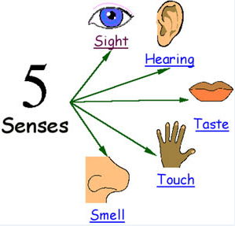
Эротическая коммуникация: сексуальные упражнения «по рецепту»
Цель сексуальных упражнений ( sexercises): собрать информацию относительно сексуальных предпочтений, показать паре взаимосвязь между мозгом и телом(mind and body), лечение разных сексуальных проблем
sexercises Capы Нассерзаде фокусируются на пяти чувствах( sensate focus with 5 senses): запах, вкус, прикосновение, звук, и зрение)
пять чувств рассматриваются как каналы восприятия, дают больше понимания того, что сексуально привлекает нас

Slide 33
искусство эротической коммуникации : 5 senses sexercises
Обычно инициирует «свидание» тот человек в паре ,который либо чувствует себя отвергнутым либо тот, кто никогда обычно не проявляет инициативу. Он/ она создает атмосферу с помощью пяти чувств на его/её выбор. Мы побуждаем клиентов исследовать тела друга и не думать о половом акте. Следует уделять особое внимание тому ,какой вид прикосновений они используют ,какой запах их волнует, выбор музыки, что они хотят попробовать с тела партнёра, и какая визуальная стимуляция их будет расслаблять. В это время нельзя говорить друг с другом и нужно обращать внимание на внутренние ощущения. После этого 10 – 15 минут уходит на обратную реакцию

Slide 34
искусство эротической коммуникации : использование собранной информации
Цель моего инструмента сексуальной терапии SSS : начать либо улучшить сексуальную коммуникацию между партнёрами, увеличить сексуальное удовлетворение в паре, и также использовать инструмент, как часть лечебного процесса при низком сексуальном желании, и других сексуальных проблемах.
Фокус: использование незаконченных сексуальных предложений- SSS, для того, чтобы дать парам возможность эротического общения
Примеры незаконченных сексуальных предложений (SSS)

Slide 35
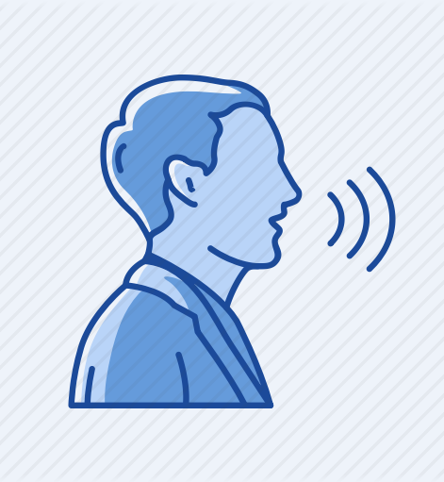
Примеры эротического общения с помощью инструмента sss
Запах: -Я возбуждаюсь, когда чувствую запах… -Когда я вдыхаю запах твоего пота,… -Когда ты пользуешься духами с запахом…
-Запах который меня возбуждает… /от которого я теряю желание…
-Я обожаю запах… на твоей коже

Slide 36
Примеры эротический коммуникации
Визуальная стимуляция:
-Когда я вижу, как ты танцуешь передо мной… -Когда я смотрю на твою грудь, соски, попку, длинную шею… это создает внутри меня…
-Когда я вижу твое тело при свете свечей… -Когда смотрю на тебя полностью обнаженного,…
-Когда я вижу изгибы твоей фигуры, я ….

Slide 37
Примеры эротической коммуникации
Прикосновение: -Мне бы хотелось ощутить с тобой… с помощью твоих прикосновений -Когда ты трогаешь меня очень нежно с помощью кружева/ используя мех/ кожу, я…
-Прикосновения которые меня возбуждают,… -Я предпочитаю, чтобы ты трогал(а) меня…(определённым образом, используя определённый уровень нажима) -Мой/моя (определённая часть тела)/очень чувствителен(на) когда до него/неё дотрагивается…

Slide 38
Примеры эротической коммуникации
Слух: -Когда ты стонешь во время секса, я чувствую… -Мне помогают расслабиться звуки… -Я люблю заниматься любовью под музыку… -Когда ты флиртуешь со мной я…
-Когда ты делишься со мной своими сексуальными фантазиями, я…

Slide 39
Примеры эротической коммуникации
Вкус: -Вкус твоей кожи… -Когда я слизываю взбитые сливки с твоего тела, я…
-Когда ты слизываешь… с меня, я…
-Когда ты даешь мне глоток вина из твоих губ в мои губы… -Ты для меня особенно вкусный/вкусная, когда…

Slide 40
искусство эротической коммуникации Case study
Аня – 26 лет и Миша – 30 лет
Аня хотела более частого секса и хотела, чтобы партнёр её постоянно убеждал в том, что он её желает. В свою очередь, Миша заявил, что он хочет быть более компетентным в сексуальным плане, быть более расслабленным и уверенным в своих эротических отношениях с Аней. Также он хотел чувствовать меньше уровень стресса в общем -в своей профессиональной жизни и в отношениях. Он также хотел адресовать проблемы с низким сексуальным желанием и delayed ejaculation.

Slide 41
Case study
неоконченные сексуальные предложения, которые я использовала на сессии номер пять для более детального фидбэка :
1) я чувствую себя более открытым в сексе когда я слышу/ ощущаю запах/ ощущаю прикосновение/ вижу/ или когда ты…
2) меня больше всего сексуально стимулирует… (какое из пяти чувств?)
3) если ты хочешь чтобы я растаяла в твоих руках, мне необходимо… 4) звуки, которые помогают мне расслабиться…
5) когда пробую на вкус твою кожу, я…

Slide 42
искусство эротической коммуникации
Практика диалога сексуальной благодарности
Выражение благодарности за что либо чувственное или сексуальное, то что вы испытали недавно друг с другом

Slide 43
Заключение
У результатов этого исследования есть важная практическая ценность, так как они могут быть использованы для образования / примера того, как улучшить сексуальное и эротическое общение, используя наши пять чувств и неоконченные сексуальные фразы- как для клиентов, так и практикующих психологов и супружеских терапевтов.
five senses sexercises и неоконченные сексуальные фразы (SSS) пробуждают большее осознание / mindfulness … и демонстрируют парам, как установить больший эротический и эмоциональный контакт друг с другом, начать коммуникацию с партнёром используя все пять чувств, и дают разрешение говорить о свои сексуальных предпочтениях/вкусах.

